Slide 1

Základy práce s informačními zdroji pro bakalářské studenty SAN
Ing. Martina Nedomová, DiS.
Brno, 21. 11. 2019

Slide 2
Práce s EIZ
2 x 50 min.
  základy vyhledávacích technik
  tvorba rešeršního dotazu
  praktické vyhledávání v databázích
  zadání praktického úkolu
2 x 50 min.
  dotazy k úkolům
  EBSCO Discovery Service a další nadstavbové nástroje
  elektronické knihy
  zadání praktického úkolu

Slide 3

Vyhledávání

Slide 4

Téma a klíčová slova
Další specifikace
Výběr zdrojů
Boolovský model
Technika vyhledávání
Vlastní vyhledávací proces
Hodnocení vyhledaných záznamů
Další operace

Slide 5
Téma a klíčová slova
1) Zamyslete se o čem chcete psát
  je nutné mít dost informací o daném tématu (pokud se studiem problematiky začínáte, nebojte se využít učebnice, encyklopedie, radu vyučujícího apod.)
2) Zformulujte téma nebo problém
  lze využít tzv. myšlenkových map - grafické znázornění
  tématu
  aplikace - Pět nejlepších nástrojů pro tvorbu myšlenkových map

Slide 6
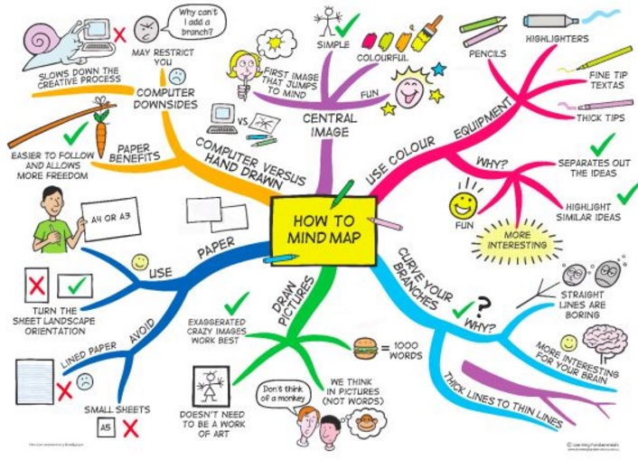
Zdroj: https://s-media-cache-ak0.pinimg.com/736x/b1/8c/7d/b18c7dde7e01870bd4715b308241c155.jpg

Slide 7
Téma a klíčová slova II.
3) Vyjádřete téma ve formě
  klíčových slov (hesel)
- používejte zejména podstatná jména
    příd. jména, zájmena a slovesa pouze pokud jsou opravdu
nezbytné
    vyhýbejte se tzv. stop words (předložky, spojky, členy v
cizích jazycích)
př. populační politika, porodnost, demografie
  Pozn. v katalozích knihoven můžete nalézt i tzv. předmětová hesla
př. bezdětnost – sociologické aspekty

Slide 8
Téma a klíčová slova
Další specifikace
Výběr zdrojů
Boolovský model
Technika vyhledávání
Vlastní vyhledávací proces
Hodnocení vyhledaných záznamů
Další operace

Slide 9
2. Další specifikace
Před začátkem vlastního procesu vyhledávání je
třeba si ujasnit:
  časové rozmezí
  typy dokumentů (např. odb. časopisy, kapitoly z knih, příspěvky z konferencí, zpravodajství)
  typ dat (text, audio, video)
  jazyk dokumentů (většina světové produkce je v AJ)
  forma (odborná x populárně naučná)

Slide 10
Téma a klíčová slova
Další specifikace
Výběr zdrojů
Boolovský model
Technika vyhledávání
Vlastní vyhledávací proces
Hodnocení vyhledaných záznamů
Další operace
Téma a klíčová slova
Další specifikace
Výběr zdrojů
Boolovský model
Technika vyhledávání
Vlastní vyhledávací proces
Hodnocení vyhledaných záznamů
Další operace

Slide 11
3. Výběr zdrojů
Specializované odborné databáze
Knihovní katalogy
Specializované vyhledávače odb. informací
Repozitáře
Knihovny
Další

Slide 12


Téma a klíčová slova
Další specifikace
Výběr zdrojů
Boolovský model
Technika vyhledávání
Vlastní vyhledávací proces
Hodnocení vyhledaných záznamů
Další operace

Slide 13
Google (Scholar) - tipy pro vyhledávání
Profil
př. Kateřina Lišková
Definice
př. define:“social stratification“
Vyhledávání stránek, které jsou podobné určité adrese URL
př. related: soc.fss.muni.cz
Typ dokumentu
př. filetype:pdf

Slide 14

Infographic: Get More Out of Google

Slide 15
Téma a klíčová slova
Další specifikace
Výběr zdrojů
Boolovský model
Technika vyhledávání
Vlastní vyhledávací proces
Hodnocení vyhledaných záznamů
Další operace

Slide 16
4. Boolovský model
Logický součin, průnik - operátor AND
Logický součet, sjednocení - operátor OR
Logická negace - operátor NOT
Krácení termínů (truncation)
Vyhledávání prostřednictvím fráze

Slide 17
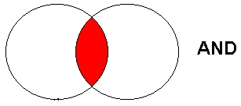
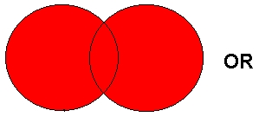

Strategie Boolovského modelu
nejrozšířenější
kombinace termínů pomocí logických operátorů AND, OR, NOT
Zdroj: http://spencerjardine.blogspot.cz/2012/02/boolean-search-strategies-videos.html

Slide 18
Operátor AND
Logický součin, průnik
  Vyhledání jen těch dokumentů, ve kterých se vyskytují obě klíčová slova
  Výsledek průzkumu se zužuje
  Můžeme jej znázornit jako průnik množin
př. etnicita AND školy
etnicita
školy

Slide 19
Operátor OR
Logický součet, sjednocení
  Vyhledání dokumentů, které obsahují alespoň jeden ze zadaných výrazů
  Výsledek průzkumu se rozšiřuje
  Můžeme jej znázornit jako sjednocení množin
př. imigrace OR přistěhovalectví
imigrace
přistěhovalectví

Slide 20
Operátor NOT
Logická negace
  Vyloučí ty záznamy o dokumentech, které obsahují označené klíčové slovo
  Záleží na pořadí klíčových slov
  Výsledek průzkumu se zužuje
př. dobrovolná bezdětnost NOT Evropa
dobrovolná bezdětnost
Evropa

Slide 21
Krácení termínů (truncation)
Hledaný termín je zkrácen na kořen slova
  Systém dohledá všechny možné tvary podle tohoto kořenu
  Přípony nebo koncovky jsou nahrazeny zástupným znakem
  Výsledek vyhledávání se rozšiřuje
  Pozn. vyhledávací nástroje mohou využívat různé symboly
  př. sociol* - sociologický, sociologie, sociolog, sociology atd.

Slide 22
Vyhledávání prostřednictvím fráze
Bližší specifikace dotazu
  Slovní spojení
  Všechny slova se musí vyskytovat v přesném pořadí a uvedeném tvaru
  Nejčastěji se využívají uvozovky
  Výsledek vyhledávání se zužuje
  př. "sociologie města"

Slide 23
Příklady
home schooling AND socialization
Složitý dotaz s využitím booleovských operátorů
(home schooling OR home education OR alternative education) AND socialization

Slide 24
Téma a klíčová slova
Další specifikace
Výběr zdrojů
Boolovský model
Technika vyhledávání
Vlastní vyhledávací proces
Hodnocení vyhledaných záznamů
Další operace

Slide 25
5. Technika vyhledávání
Prohlížení (browsing)
Vyhledávání (searching)
  jednoduché
  pokročilé

Slide 26
Téma a klíčová slova
Další specifikace
Výběr zdrojů
Boolovský model
Technika vyhledávání
Vlastní vyhledávací proces
Hodnocení vyhledaných záznamů
Další operace

Slide 27
6. Vlastní vyhledávací proces
Málokdy získáte relevantní záznamy po prvním vyhledávání
Vždy je třeba rešeršní dotaz ladit
Každý zdroj má vlastní pravidla vyhledávání a je třeba tomu uzpůsobit vyhledávací dotaz

Slide 28
Máte-li málo výsledků vyhledávání:
Rozšiřte dotaz
  přidejte další klíčová slova
Zrušte omezení
  např. typ dokumentu, dílčí databáze, jenom slova v názvu apod.

Slide 29
Máte-li mnoho výsledků vyhledávání:
Zužte dotaz
  konkretizujte
  lépe definujte klíčová slova
  zaměřte se pouze na nějakou oblast apod.
Přidejte omezení
  např. jenom slova v názvu, konkrétní země, typ dokumentu apod.

Slide 30
Téma a klíčová slova
Další specifikace
Výběr zdrojů
Boolovský model
Technika vyhledávání
Vlastní vyhledávací proces
Hodnocení vyhledaných záznamů
Další operace

Slide 31
7. Hodnocení vyhledaných záznamů
relevance
důvěryhodnost zdroje
  jména autorů, instituce, kontakty na správce…
pravidelná aktualizace
odbornost

Slide 32
Téma a klíčová slova
Další specifikace
Výběr zdrojů
Boolovský model
Technika vyhledávání
Vlastní vyhledávací proces
Hodnocení vyhledaných záznamů
Další operace

Slide 33
8. Další operace
tisk
uložení
export do citačního manageru (např. EndNote Web, Zotero, Citace.com)

Slide 34
Tipy pro úspěšné vyhledávání
  Ujasněte si téma
  Vyberte si vhodné zdroje odborných informací (např. licencované databáze)
  Nadefinujte dotaz; klíčová slova
  Zvolte vhodný vyhledávací postup (stavební kameny, osekávání)
  Vyberte vhodnou vyhledávací techniku (prohlížení, jednoduché nebo pokročilé vyhledávání) a hodnoťte vyhledané záznamy
Pište si poznámky! Budete vědět, které zdroje jste již prohledali, jakou formu dotazu jste použili, jaká klíčová slova jste přidávali apod.
Usnadněte si práci a používejte citační managery.
TIPY

Slide 35
Praktické vyhledávání v databázích

Slide 36
Praktické vyhledávání v databázích
  EBSCO - dílčí databáze SocINDEX with Full Text -
  světová sociologická vyhledávací databáze. Zahrnuje více
  než 2,1 miliónu záznamů s předmětovými hesly ze
  sociologického tezauru o více než 20 000 termínech.
Sage Journals Online – zahrnuje 555 titulů časopisů od vydavatelství Sage Publications od roku 1999 do současnosti. V rámci předplatného jsou dostupné i časopisy v tzv. hlubokém archivu Sage (Sage Deep Backfile Package), který obsahuje archivní ročníky cca 450 časopisů, a to počínaje vždy prvním vydaným číslem až do konce roku 1998.
Taylor & Francis Online - kolekce Social Science & Humanities Library (SSH Library) obsahuje více jak 1400 titulů v rámci 14 subkolekcí (Sociology and Related Disciplines)

Slide 37
Zadání 1. praktického úkolu

Slide 38
Shrnutí

Slide 39
Psaní závěrečných prací
Volba tématu →Kontrola v Archivu závěrečných prací IS MU
Informační průzkum – kde hledat …
  Katalogy knihoven
  Licencované zdroje
  Veřejné dostupné zdroje
Pro vyhledávání odborných informací používejte licencované informační zdroje
  Ověřené, kvalitní, jedinečné informace

Slide 40
Seznam databází
  Stránky knihovny
  Portál elektronických informačních zdrojů
Mimo počítačovou síť MU si nastavte vzdálený přístup
  OpenVPN, Shibboleth, atd.

Slide 41
Literatura
KATUŠČÁK, D., B. DROBÍKOVÁ, R. PAPÍK. Jak psát závěrečné a kvalifikační práce. Nitra: Enigma, 2008, 161 s. ISBN 978-80-89132-70-6.
BOTHMA, Theo. Navigating information literacy: your information society survival toolkit. 3rd ed. Cape Town: Pearson Education, 2011, 208 s. ISBN 9781775782278.
GRÖPPEL-WEGENER, Alke a Claire PENKETH. The fishscale of academicness. Staffordshire: Staffordshire university, [2013]. A Tactile Academia book. ISBN 978-0-9927884-0-7.

Slide 42
Obrázky
https://www.airsassociation.org/airs-articles/item/16220-how-to-access-the-dark-web (deep web)
https://www.hackcollege.com/blog/2011/11/23/infographic-get-more-out-of-google.html (google)

Slide 43
Děkujeme vám za pozornost
Zadání 2. praktického úkolu
Ing. Martina Nedomová, DiS.
Mgr. Dana Mazancová, DiS.
nedomova@fss.muni.cz
mazancov@fss.muni.cz
infozdroje@fss.muni.cz

